Slide 1


مهارات بحثية 2
Prepared by
Dr. Amira Gado
المحاضرة الرابعة
https://midocean.edu.km/

Slide 2



جمع البيانات: الأدوات والاستراتيجيات
https://midocean.edu.km/

Slide 3

محاور المحاضرة الرابعة
ما البيانات الإحصائية؟
أنواع البيانات الإحصائية
كيف يتم التعامل مع البيانات الوصفية لتحليلها؟
مصادر جمع البيانات
أدوات جمع البيانات
Chapter
https://midocean.edu.km/

Slide 4
ما البيانات الإحصائية؟
تشير البيانات الإحصائية إلى جمع المعلومات الكمية أو النوعية التي يتم جمعها وتحليلها بشكل منهجي لاستخلاص الأفكار.
يمكن أن تتخذ هذه البيانات أشكالًا مختلفة، بما في ذلك الأرقام والفئات، وهي ضرورية لاتخاذ قرارات مستنيرة في مجالات مثل الاقتصاد والرعاية الصحية والعلوم الاجتماعية.
الهدف الأساسي للبيانات الإحصائية هو توفير أساس لفهم الاتجاهات والأنماط والعلاقات داخل مجموعة البيانات.
https://midocean.edu.km/

Slide 5
تقنيات تحليل البيانات
بمجرد جمع البيانات الإحصائية، فإنها تخضع للتحليل باستخدام تقنيات مختلفة، مثل الإحصاء الوصفي، والإحصاءات الاستدلالية، وتحليل الانحدار.
تلخص الإحصائيات الوصفية البيانات من خلال مقاييس مثل المتوسط ​​والوسيط والوضع، مما يوفر صورة واضحة لمجموعة البيانات.
من ناحية أخرى، تسمح الإحصائيات الاستدلالية للباحثين بعمل تنبؤات أو تعميمات حول مجتمع ما بناءً على عينة، بينما يفحص تحليل الانحدار العلاقات بين المتغيرات.
https://midocean.edu.km/

Slide 6
أهمية البيانات الإحصائية
لا يمكن المبالغة في أهمية البيانات الإحصائية. ويلعب دورًا حاسمًا في عمليات صنع القرار في مختلف القطاعات، بما في ذلك الأعمال والرعاية الصحية والسياسة العامة. ومن خلال تحليل البيانات الإحصائية، يمكن للمؤسسات تحديد الاتجاهات والتنبؤ بالنتائج المستقبلية وتخصيص الموارد بشكل أكثر فعالية. يعزز هذا النهج المبني على البيانات القدرة على اتخاذ خيارات مستنيرة يمكن أن تؤدي إلى تحسين الأداء والنتائج.
https://midocean.edu.km/

Slide 7
التحديات في البيانات الإحصائية
على الرغم من أهميته، فإن العمل مع البيانات الإحصائية يطرح العديد من التحديات. يمكن أن تؤدي مشكلات مثل جودة البيانات والتحيز وسوء التفسير إلى استنتاجات خاطئة. يعد ضمان دقة البيانات وموثوقيتها أمرًا بالغ الأهمية، لأن البيانات الخاطئة يمكن أن تؤدي إلى قرارات مضللة.
https://midocean.edu.km/

Slide 8
تطبيقات البيانات الإحصائية
تجد البيانات الإحصائية تطبيقات في العديد من المجالات، بما في ذلك أبحاث السوق، وتحليل الرعاية الصحية، وأبحاث العلوم الاجتماعية. في أبحاث السوق، تستخدم الشركات البيانات الإحصائية لفهم سلوك المستهلك وتفضيلاته، وتوجيه تطوير المنتجات واستراتيجيات التسويق. في مجال الرعاية الصحية، تعد البيانات الإحصائية ضرورية لتتبع تفشي الأمراض، وتقييم فعالية العلاج، وتحسين نتائج المرضى. يعتمد علماء الاجتماع على البيانات الإحصائية لدراسة الاتجاهات والسلوكيات المجتمعية، مما يساهم في تطوير السياسات والتحسينات المجتمعية.
https://midocean.edu.km/

Slide 9
أدوات لتحليل البيانات الإحصائية
تتوفر أدوات وبرامج مختلفة لتحليل البيانات الإحصائية. توفر برامج مثل R وPython وSPSS إمكانات قوية لمعالجة البيانات وتحليلها وتصورها. تتيح هذه الأدوات للباحثين والمحللين إجراء حسابات معقدة، واستخلاص رؤى مفيدة من بياناتهم.
https://midocean.edu.km/

Slide 10
هناك مجموعة قوية من أدوات الذكاء الاصطناعي التي تساعد في التحليل الإحصائي، النمذجة، واستخراج النتائج:
1. ChatGPT
شرح البيانات وتحليلها.
المساعدة في تفسير نتائج SPSS وStata وEViews.
كتابة الأكواد الإحصائية Python، R، Stata
تلخيص النتائج وصياغتها أكاديميًا.
2. Microsoft Copilot
تحليل البيانات داخل Excel.
إنشاء رسوم بيانية وتقارير تلقائية.
استخراج الأنماط والاتجاهات من الجداول الكبيرة.
https://midocean.edu.km/

Slide 11
3. Google Gemini
تحليل ملفات Excel وCSV.
إنشاء تصورات بيانية.
تلخيص البيانات واستخراج المؤشرات.
4. Julius AI
من أفضل الأدوات لتحليل البيانات دون برمجة.
ترفعين ملف Excel أو CSV وتكتبين سؤالًا مثل:
  "ما أهم المتغيرات المؤثرة؟"
  "أنشئ نموذج انحدار."
ينفذ التحليل ويعرض الرسوم البيانية مباشرة.
https://midocean.edu.km/

Slide 12
5. Power BI Copilot
مناسب للداشبورد والتقارير التفاعلية.
تحليل مؤشرات الأداء KPI
ممتاز للمؤسسات والبحوث التطبيقية.
6. Tableau AI (Tableau Pulse)
إنشاء لوحات معلومات احترافية.
اكتشاف الاتجاهات والشذوذات تلقائيًا.
مناسب للبيانات الاقتصادية والمالية.
https://midocean.edu.km/

Slide 13
7. DataRobot
بناء نماذج تنبؤية متقدمة.
اختيار النموذج الأفضل تلقائيًا.
يستخدم في التنبؤ الاقتصادي وتحليل المخاطر.
8. IBM SPSS Statistics AI Features
اقتراح الاختبارات الإحصائية المناسبة.
تفسير النتائج تلقائيًا.
مناسب للباحثين الأكاديميين.
9. KNIME Analytics Platform
منصة مجانية لتحليل البيانات.
تدعم الذكاء الاصطناعي والتعلم الآلي.
لا تحتاج إلى خبرة برمجية كبيرة.
https://midocean.edu.km/

Slide 14
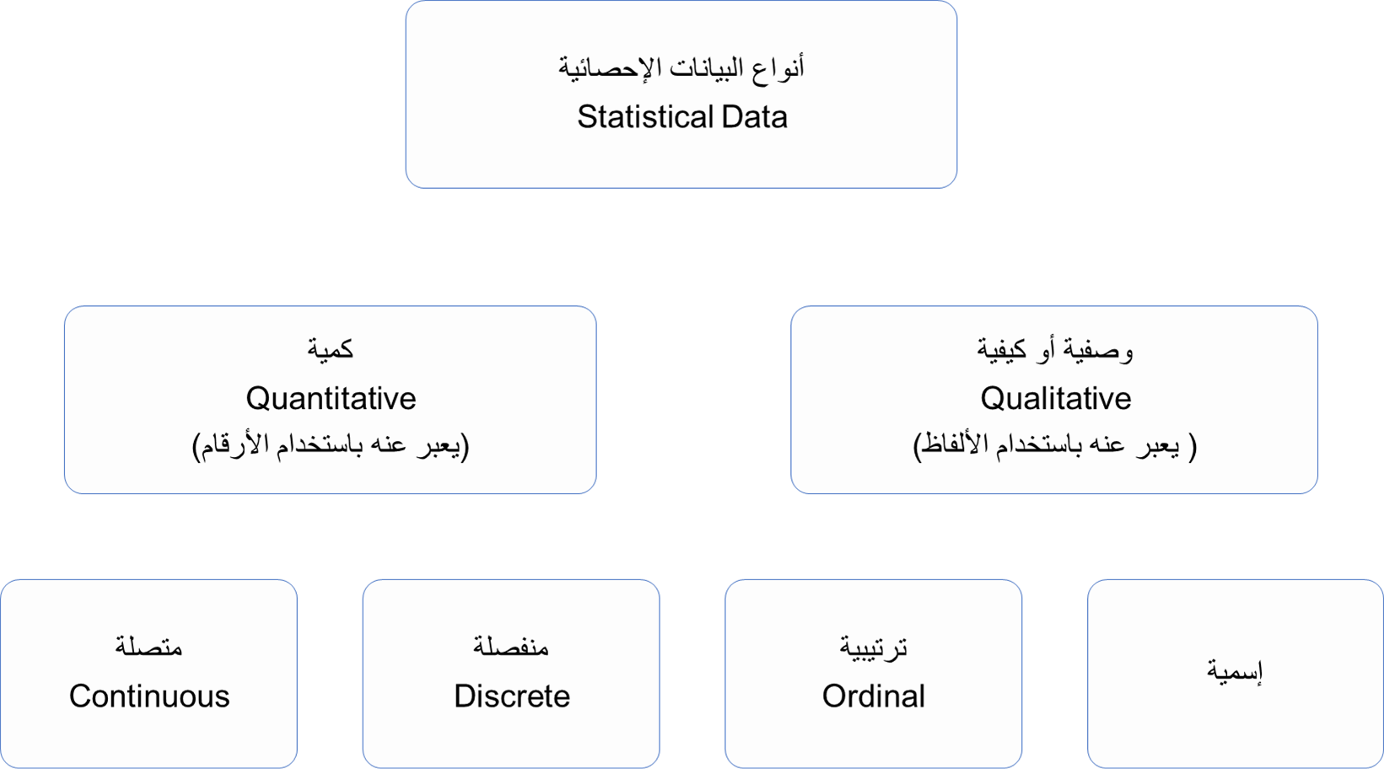
https://midocean.edu.km/

Slide 15
البيانات الإسمية
تكون في صورة غير عددية
تتكون من فئات لا يتم التفاضل بينهما مثل الجنس يتكون من طبقتين ذكور وإناث أو سؤال تكون إجابته "نعم " و" لا"
أرقام التليفونات ، أرقام السيارات ، أرقام اللاعبين ، أرقام المنازل، أرقام الجلوس
الخطأ الذي يقع فيه الباحث هو إجراء عمليات حسابية على البيانات الاسمية.
لا يمكن القول إن حاصل جمع رقم سيارة أحمد + رقم سيارة محمد = رقم سيارة حسين
https://midocean.edu.km/

Slide 16
البيانات الترتيبية
تكون في صورة غير عددية
الفرق بينها وبين البيانات الاسمية هي عملية المفاضلة والترتيب بين طبقات المتغير مثل المستوى التعليمي ( ابتدائي ،إعدادي ،ثانوي، جامعي فأكثر)، مقاييس التقدير ( ممتاز ، جيد جدا، جيد ، مقبول، ضعيف)، مقاييس الاتجاهات ( موافق جدا ، موافق، محايد ، معارض، معارض جدا)
في هذه الحالة المتوسط الحسابي أو أي عملية حسابية على تلك البيانات ليس لها معنى.
https://midocean.edu.km/

Slide 17
البيانات المنفصلة
بيانات رقمية وتأتي في شكل أعداد صحيحة ولا يمكن تقسيمها إلى أجزاء أصغر.
أمثلة: حجم القوى العاملة ، عدد العملاء، عدد العناصر المحفوظة في المخزن.
البيانات المتصلة
بيانات رقمية وتأتي في شكل أعداد غير صحيحة، وهناك مكونات فردية أصغر تشكل هذه المقاييس أيضا.
أمثلة : طول الفرد أو وزنه، درجة الحرارة يوميا في مدينتك ، الوقت المطلوب لإنهاء نشاط أو مشروع
https://midocean.edu.km/

Slide 18
كيف يتم التعامل مع البيانات الوصفية لتحليلها إحصائيا؟
بعد القيام بجمع البيانات وتصنيفها يقوم المحلل الاحصائي بترميز تلك البيانات coding تمهيدا لإدخالها إلى البرنامج الاحصائي.
ويقصد بالتكويد أو الترميز : إعطاء كل إجابة من إجابات المبحوث الوصفية رقما معينا لكي تتم عملية ادخال هذه الإجابات الى البرنامج بسهولة ، ويكون البرنامج قادرا على التعامل معها.
https://midocean.edu.km/

Slide 19
مثال:
أولا : الأسئلة التي تتطلب إجاباتها خيارين أو أكثر في حالة البيانات الوصفية الإسمية
"ذكر" يأخذ رقم (2) "أنثى" تأخذ رقم (1)
"نعم" تأخذ رقم (2) "لا" تأخذ رقم (1)
"أحمر" تأخذ رقم (1) " أبيض" تأخذ رقم (2) "أصفر" تأخذ رقم (3)
https://midocean.edu.km/

Slide 20
"أعزب" تأخذ رقم (1) "متزوج تأخذ رقم (2) " أرمل " تأخذ رقم (3)
ملحوظة: الأرقام هنا لا تحمل قيمة، وإنما فقط للتمييز بين الأنواع ، ولا تعطي أفضلية لأحدهم على الآخر.
مثال: مقياس ليكرت الخماسي
" أوافق بشدة" تأخذ رقم (5) " أوافق" تأخذ رقم (4)
" غير متأكد " تأخذ رقم (3) " لا أوافق" تأخذ رقم 2
" لا أوافق أبدا" تأخذ رقم (1)
ملحوظة: الأرقام هنا لا تحمل قيمة، ولكنها تشير إلى التفضيل والأهمية .
https://midocean.edu.km/

Slide 21
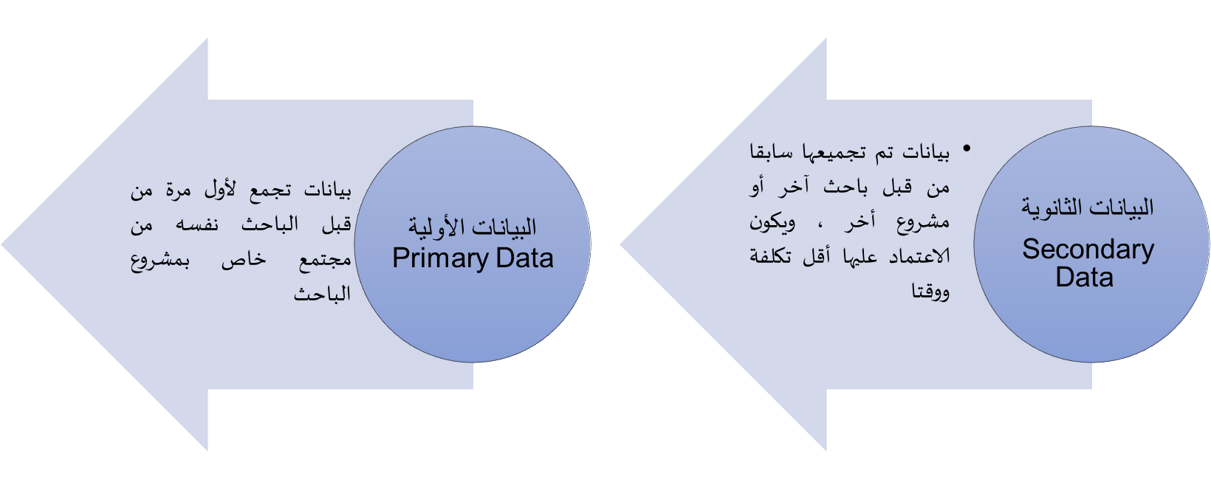
مصادر جمع البيانات
أولا : حسب طبيعة البيانات
https://midocean.edu.km/

Slide 22
الأمثلة على البيانات الأولية
الاستبانة - المقابلة - الملاحظة - طرق الإسقاط
الأمثلة على البيانات الثانوية
الكتب والمؤلفات ذات العلاقة - المجلات العلمية والأبحاث المنشورة - أطروحات الماجستير والدكتوراة - الشبكة العنكبوتية - قواعد البيانات المختلفة
بيانات الوزارات وأجهزة الإحصاء
https://midocean.edu.km/

Slide 23
مصادر جمع البيانات
ثانيا : حسب طبيعة البحث
بيانات العينة
البيانات التي تجمع من مجموعة جزئية تمثل جزء من المجتمع في الأبحاث التي تستهدف مجتمعات عدد أفرادها كبير، يصعب استخلاص المعلومات والبيانات من كل أفراد المجتمع، لذلك يتم اختيار عينة تمثيلية عن المجتمع بالاعتماد على التحليل الاحصائي
بيانات المجتمع
البيانات التي تجمع من مجموعة كلية يتشاركون في قواعد عامة من الخصائص
قد تكون هذه المجموعة مكونة من أفراد أو منشآت
https://midocean.edu.km/

Slide 24
أدوات جمع البيانات الأولية
أولا: الاستبيان
تعريف الاستبيان
أداة تتكون من مجموعة أسئلة متنوعة ، وترتبط مع بعضها البعض بشكل يحقق الهدف الذي يسعى الباحث من خلاله لحل أو تفسير مشكلة بحثه. ويكون عدد الأسئلة التي يحتوي عليها الاستبيان كافي ووافي لتحقيق هدف البحث.
https://midocean.edu.km/

Slide 25
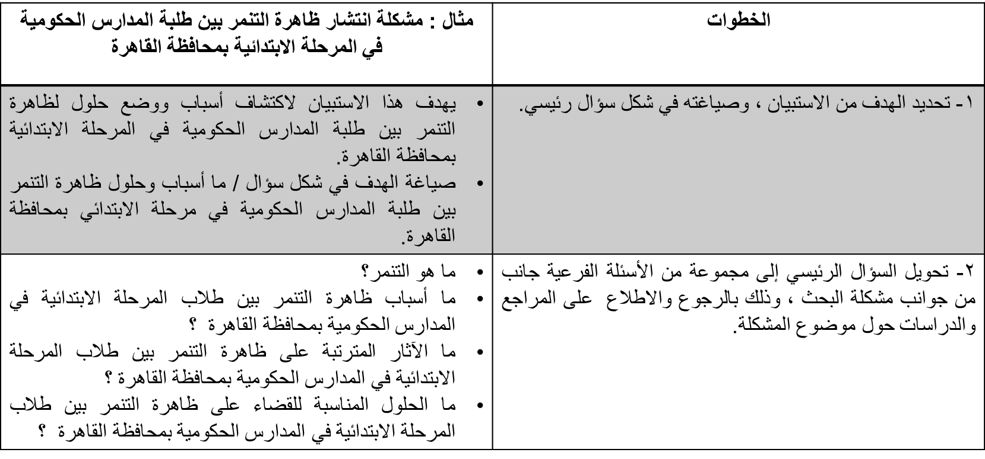
خطوات تصميم الاستبيان
https://midocean.edu.km/

Slide 26
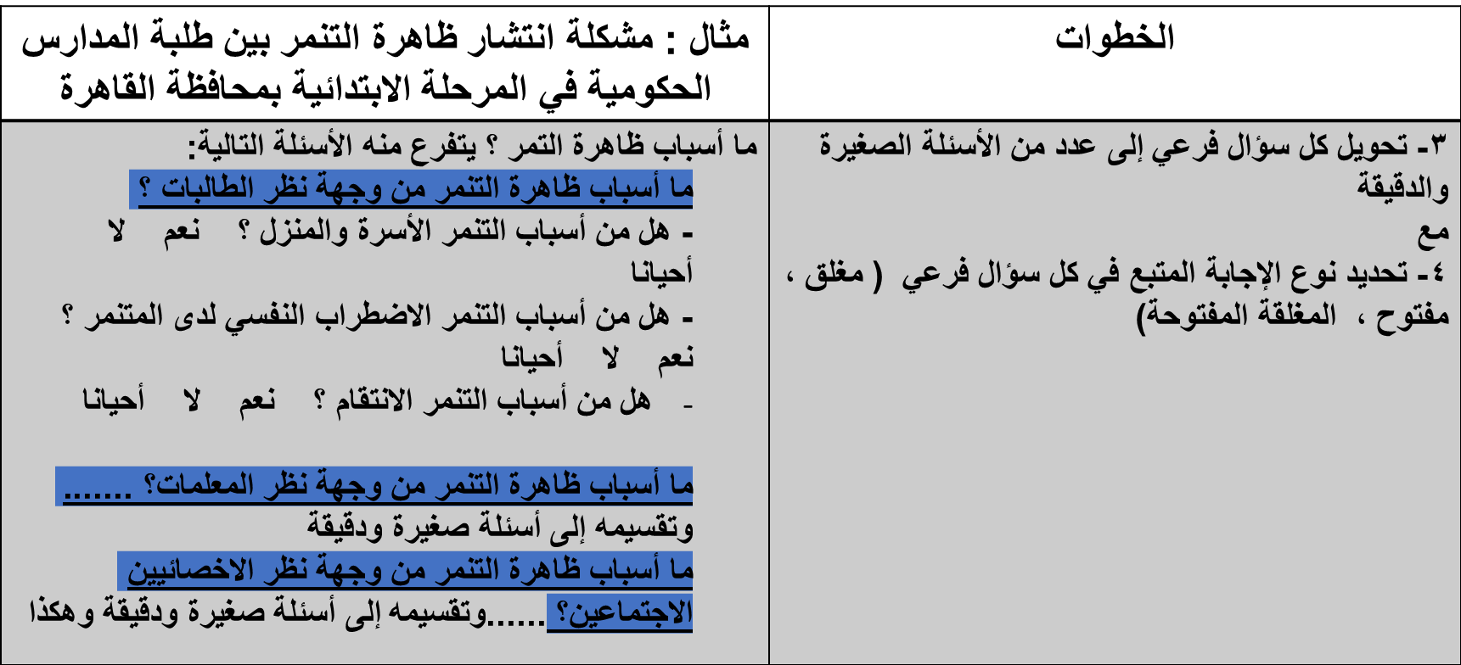
https://midocean.edu.km/

Slide 27
أنواع الأسئلة التي يمكن أن ترد في الاستبيان ( 3 أنواع)
النوع الأول: السؤال المغلق
أجوبة محددة حيث يطلب من المستجيب أن يضع رمزا على الإجابة التي يوافق عليها.
المميزات
سهولة تصنيف الإجابات
سهولة وصفها داخل قوائم وجداول إحصائية
يسهل الاستعانة بالأجهزة الالكترونية في التعامل معها .
تقلل من إمكانية الوقوع في الخطأ عند التفسير
العيوب
يؤثر على صدق رأي المستجيب
https://midocean.edu.km/

Slide 28
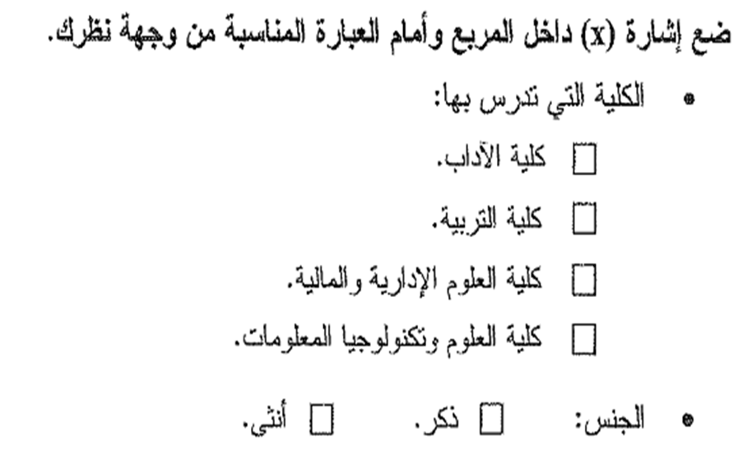
https://midocean.edu.km/

Slide 29
النوع الثاني :السؤال المفتوح
عكس المغلق يتم فيه أخذ راي المجيب وترك حرية الإجابة له مثل : ما رأيك ؟ او ما وجهة نظرك وترك فراغ للإجابة
المميزات
الحصول على معلومات تفصيلية
يعطي للمستجيب حرية التعبير بشكل تلقائي عن موقفه
العيوب
صعوبة تصنيف الإجابات إلى مجموعات محددة أو فئات بسبب تنوع الإجابات
https://midocean.edu.km/

Slide 30
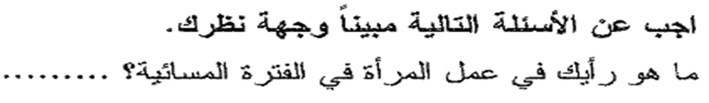
https://midocean.edu.km/

Slide 31
النوع الثالث : السؤال المغلق – المفتوح
يتنوع ما بين الأسئلة ذات الإجابات المغلقة والمفتوحة ، وهو الأكثر استخداما.
المميزات
يحاول تجنب عيوب السؤال المغلق والمفتوح معا بحيث يجمع مزايا الاثنين
https://midocean.edu.km/

Slide 32
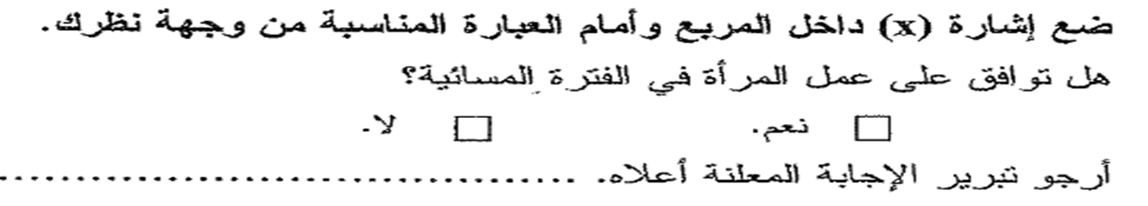
https://midocean.edu.km/

Slide 33
خصائص الاستبيان الجيد
عبارات واضحة وتناسب المستوى التعليمي للمستجوب
تجنب صياغة الأسئلة بعبارات إيجابية أو سلبية أو عبارات مضاعفة مثل نفي النفي
تفادى الأسئلة المركبة . ويفضل فصلها إلى سؤالين
تجنب الأسئلة الطويلة
تجنب الأسئلة التي تعتمد على التذكر
تجنب الأسئلة التي تقود إلى إجابات معينة
الاختيار السليم بين الأسئلة المغلقة والمفتوحة
تجنب الأسئلة الغامضة ( كلمات فضفاضة ) السعادة، الرضا
الاهتمام بتتابع الأسئلة من العام إلى الخاص ، ومن السهل إلى الصعب
https://midocean.edu.km/

Slide 34
أنواع الاستبيان من حيث الشكل
إلكتروني
أداة مجانية وسهلة
يمكن إرسال الرابط عبر البريد في وسائل التواصل الاجتماعي
تسهل متابعة الردود والنتائج
الحصول على ملخص بياني للنتائج
يمكن الاستعانة بالرابط التالي عن كيفية إنشاء الاستبيان إلكترونيا
https://www.youtube.com/watch?v=wZzXmCKxB0c
https://midocean.edu.km/

Slide 35
ورقي
طباعة الاستبيان ورقيا بشكل واضح من حيث الوضوح ، الترتيب ، المسافات الثابتة بين كل سؤال وآخر.
إرشادات بداية الاستبيان ( الورقي أو الإلكتروني)
عنوان وصفي للدراسة
فقرة مختصرة عن أهداف الدراسة
اسم المؤسسة التي تشرف أو تدعم البحث
https://midocean.edu.km/

Slide 36
عيوب الاستبيان
انخفاض نسبة الردود مما يقلل من تمثيل العينة للمجتمع
قد يعطي المستجوب إجابة غير صحيحة إذا حملت العبارات أكثر من معنى
الإطالة في الأسئلة قد توقع المستجوب في ملل
لا يصلح الاستبيان في المجتمعات الأمية
https://midocean.edu.km/

Slide 37
مزايا الاستبيان
الحصول على معلومات من عدد كبير من الأفراد متباعدين جغرافيا
أقل وسائل جمع البيانات جهد وتكلفة
موضوعية لأنها لا تحمل اسم المستجوب
يوفر وقت للمستجوب للتفكير في الإجابة
https://midocean.edu.km/

Slide 38
Chapter
صدق وثبات الاستبانة
https://midocean.edu.km/

Slide 39
أولا: اختبارات صدق قائمة الاستقصاء
يقصد بها إلى أي درجة يقيس المقياس الغرض المصمم من أجله.
أولا: الصدق الظاهري: (أو ما يسمى بصدق المحتوى) ، يوجد مقياسين لذلك:
الأول: تعرض مسودة الاستبيان على مجموعة من المحكمين من الأساتذة المتخصصة في موضوع البحث أو التخصص.
الثاني: أو من خلال عمل دراسة قبلية بتوزيع الاستبيان على عدد قليل من أفراد العينة قبل استخدامه بشكل نهائي للتأكد من فهم المستجوب لأسئلة الاستبيان ، وذلك بغرض ادخال أي تحسينات على أسئلة الاستبيان في حال إذا ما وجد بها شيئا غير مفهوم من قبل المستجوبين ( حوالي عشر حالات)
https://midocean.edu.km/

Slide 40
أولا: اختبارات صدق قائمة الاستقصاء
ثانيا :الصدق البنائي
التعرف على صدق الاتساق الداخلي ومدى ارتباط العناصر بالمجموع الكلي للمحور، أو مدى ارتباط كل مجال من مجالات الدراسة بالدرجة الكلية لفقرات الاستبانة
من أكثر الأساليب شيوعا لقياس الصدق البنائي استخدام معامل بيرسون بين درجة العنصر والمجموع الكلي للمحور.
https://midocean.edu.km/

Slide 41
ثانيا: اختبارات ثبات قائمة الاستقصاء
يعبر الثبات في مفهومه العام عن قدرة الأداة على إعطاء النتائج نفسها في حال كرر الباحث القياس على الشخص ذاته عدة مرات في ظروف متشابهة ، فالقياس المتذبذب لا يمكن الاعتماد عليه ، ولا الأخذ بنتائجه ، ومن ثم تصبح النتائج مضللة. ويمكن قياس الثبات عن طريق الاختبارات التالية:
معامل ألفا كرونباخ Cronbach’s Alpha،
والثبات المركب Composite Reliability ،
متوسط قيم التباين المستخرجة Average Variance Extracted
معامل الثبات المقبول هو 0.6 فما فوق.
https://midocean.edu.km/

Slide 42
معامل ألفا كرونباخ Cronbach’s Alpha
معامل ألفا – كرونباخ من أشهر مقاييس ثبات الاستبيان
مثال:
إذا كان لدينا البيانات الممثلة لأسئلة حول بيئة الدروس في المركز الياباني في جامعة حلب . تم توزيع هذه الأسئلة على طلاب المركز ، وبعد جمع الأجوبة حصلنا على الجدول التالي:
https://midocean.edu.km/

Slide 43
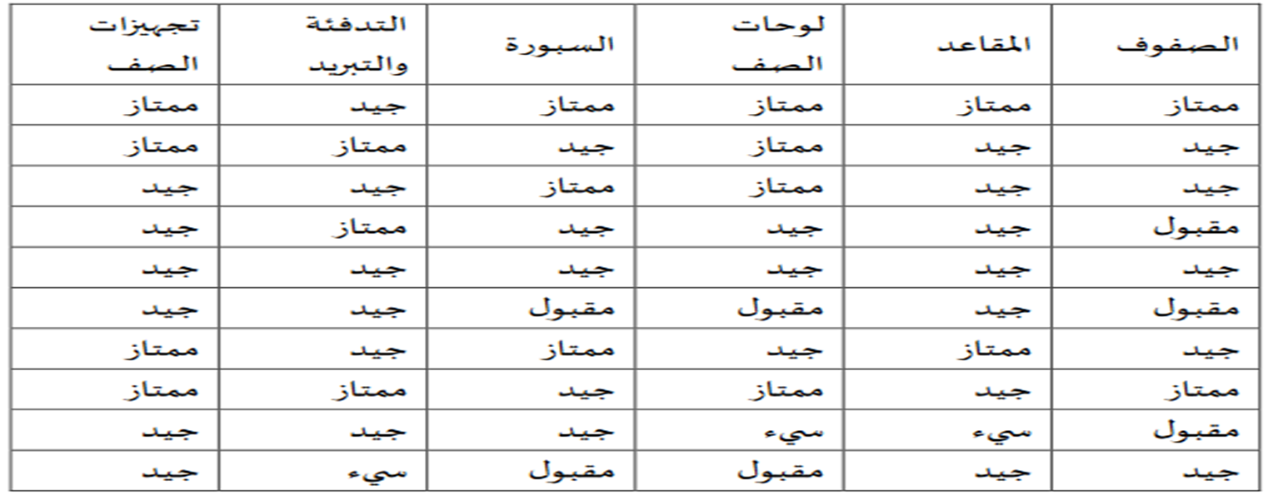
https://midocean.edu.km/

Slide 44
خطوات حساب معامل ألفا - كرونباخ باستخدام البرنامج الإحصائي SPSS
الخطوة الأولى: نقوم بإدخال بيانات الجدول في البرنامج الاحصائي SPSS عن طريق تكويد البيانات الترتيبية وذلك بإعطاء:
"سيئ" رقم 1 ، " مقبول" رقم 2 ، "جيد" رقم 3 ، "ممتاز" رقم 4
الخطوة الثانية: نتبع المسار التالي :
Analyze Scale Reliability
الخطوة الثالثة: تظهر نافذة الاختبار التي تصبح بعد ادخال الأجوبة وتكويدها في قائمة ITEM، ثم نختار الاختبارalpha ثم الضغط على زر OK
https://midocean.edu.km/

Slide 45
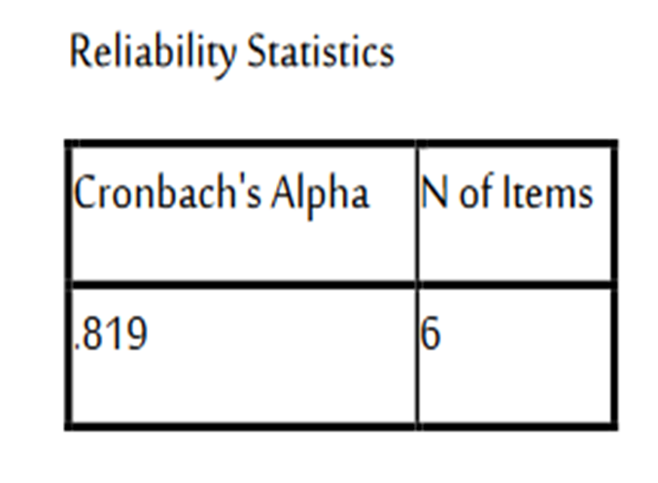
قيمة معامل ألف – كرونباخ تساوي 0.819 وبالتالي يمكننا القول بأن الاستبيان ثابت بدرجة عالية.
إذا تم أخذ الجذر التربيعي لمعامل الفا – كرونباخ فسوف نحصل على معامل الصدق ويساوي (0.905)، مما يدل على أن الاستبيان صادق ، أي أنه يمثل المجتمع الذي سحبت منه العينة.
https://midocean.edu.km/

Slide 46
ملاحظة هامة:
عندما تكون قيمة معامل ألفا ضعيفة ( أقل من 0.6 ) يجب تعديل أسئلة الاستبيان ، ولمعرفة الأسئلة التي سببت انخفاضا في قيمة معامل ألفا كرونباخ والتي يجب تعديلها نقوم باختيار اختبار alpha ثم نضغط على زر statistics ، ستظهر نافذة نختار منها Scale if item deleted ، ثم بعد ذلك الضغط على كلمة continue ، ثم الضغط على زر OK
https://midocean.edu.km/

Slide 47
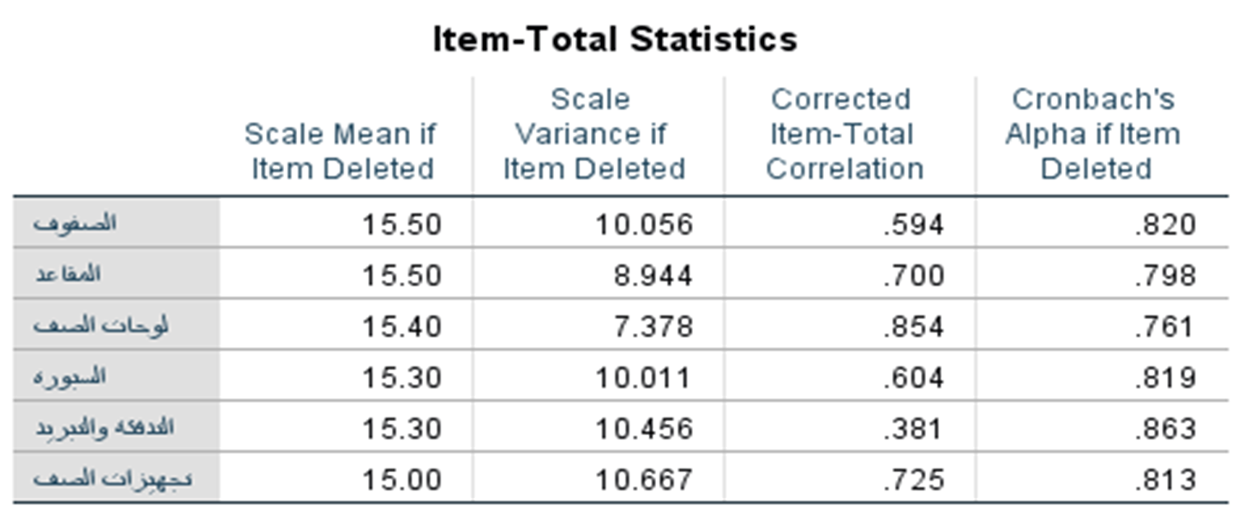
https://midocean.edu.km/

Slide 48
العمود الرابع :يعبر عن قيمة معامل ألفا – كرونباخ عند حذف السؤال ، فإذا زادت قيمة المعامل عند حذف هذا السؤال ، فإن ذلك يعني بأن هذا السؤال يؤثر سلبا على ثبات الاستبيان وبالتالي يجب تعديله أو حذفه.
إذا كان الاستبيان يتكون من أكثر من محور ، يتم حساب معامل ألفا – كرونباخ لكل محور على حدة ، وذلك بإدخال عبارات كل محور معا. ثم يتم عمل جدول كالتالي في متن البحث.
https://midocean.edu.km/

Slide 49
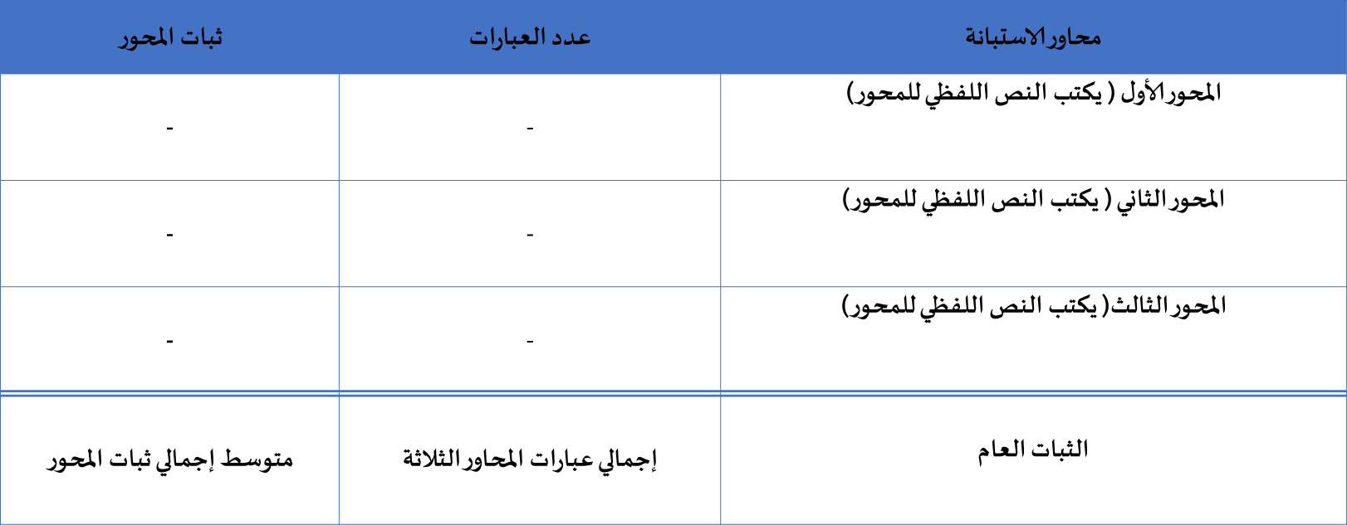
https://midocean.edu.km/

Slide 50
ثانيا : المقابلة
تفاعل لفظي يتم بين شخصين في موقف مواجهة ، حيث يحاول أحدهم وهو القائم بالمقابلة أن يستثير بعض المعلومات أو التعبيرات لدى المبحوث والتي تدور حول آرائه ومعتقداته.
أنواع المقابلات حسب درجة الضبط
مقابلات مهيكلة
تتم بناء على قائمة محددة من الأسئلة المكتوبة.
يمكن استخدام الصور والرسوم في بعض الأحيان ( بحوث التسويق للتعبير عن المشاعر والأفكار بأسلوب واضح .
https://midocean.edu.km/

Slide 51
مقابلات غير مهيكلة
لا تعتمد على خطة متسلسلة من الأسئلة
تهدف إلى استطلاع بعض القضايا التمهيدية لتحديد متغيرات الدراسة
يمكن توجيه أسئلة مفتوحة وإتباعه بسؤال آخر للوصول إلى فكرة جيدة عن متغيرات الدراسة .
https://midocean.edu.km/

Slide 52
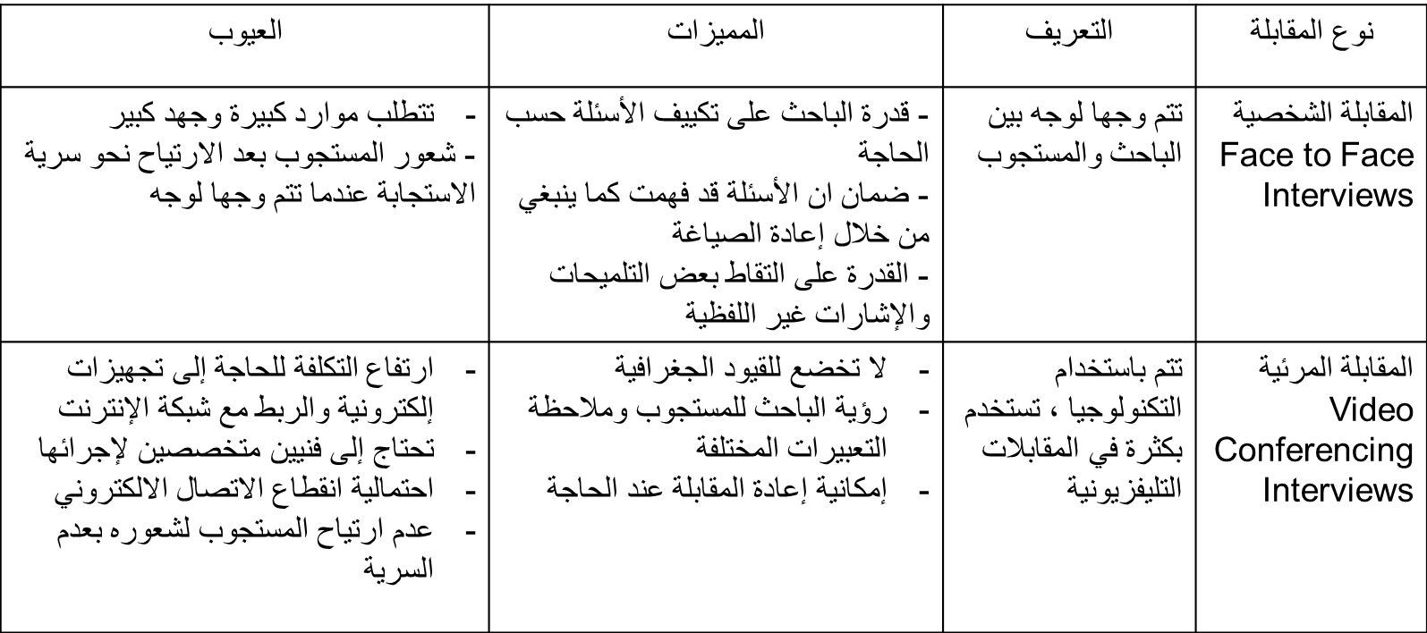
أنواع المقابلات حسب طبيعة المقابلة
https://midocean.edu.km/

Slide 53
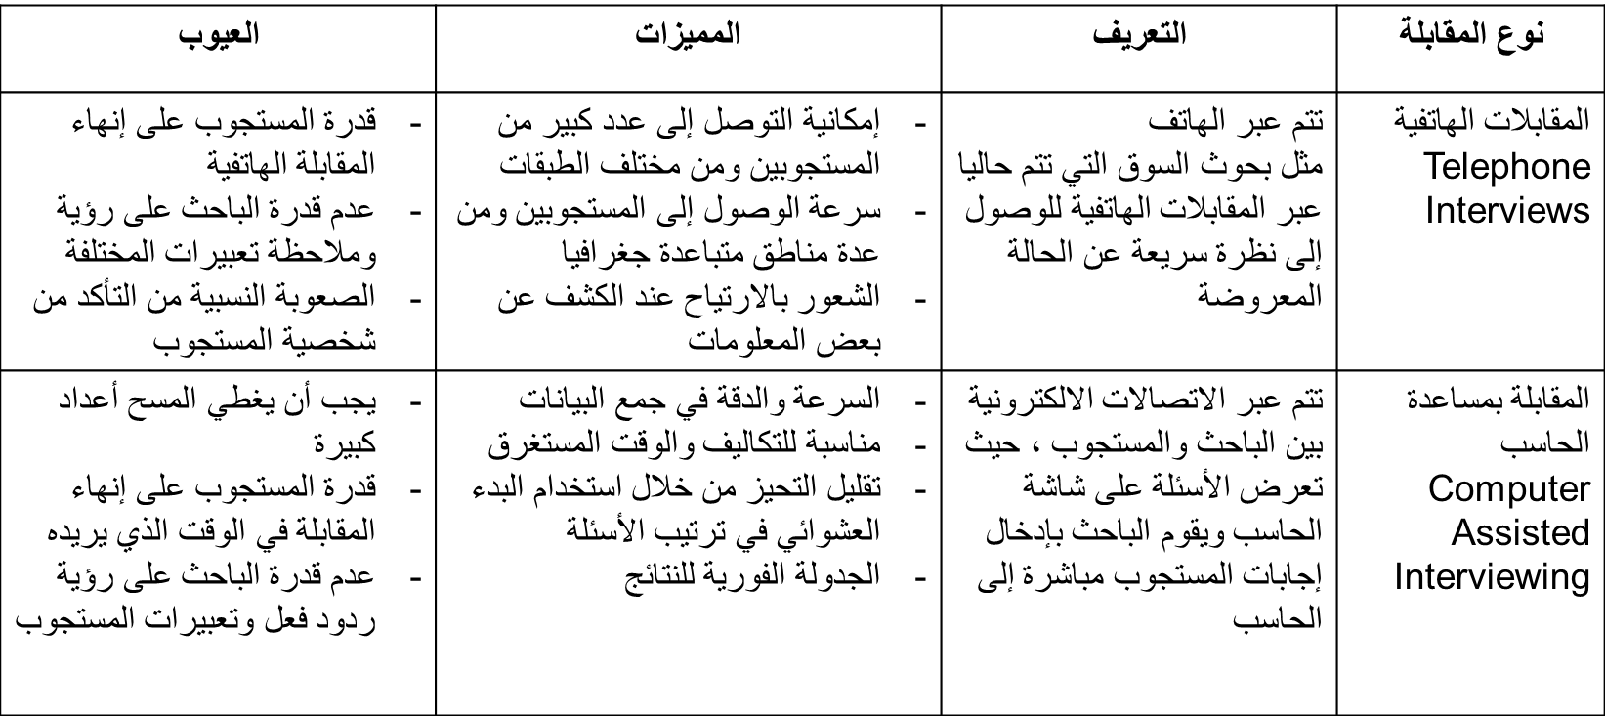
https://midocean.edu.km/

Slide 54
الأخطاء التي يمكن أن تقع في المقابلات
خطأ الثبات : إذا أخفق الشخص الذي أجرى المقابلة في التعرف على أو قلل أهمية حادثة هامة خلال حدوث المقابلة .
خطأ الحذف : إذا حذف الباحث حقيقة جوهرية ، أو تجربة ما ذكرها المستجوب.
خطأ الإضافة: إذا ضخم الباحث أو طور إجابة الشخص الذي قابله بعبارات لم يذكرها
خطأ الاستبدال: إذا نسى الباحث كلمات الشخص الذي قابله واستبدلها بكلمات أخرى لها دلالات مغايرة لما قصده المستجيب.
خطأ التبديل : إذا لم يتذكر الباحث تسلسل الأحداث أو ارتباط الحقائق بعضها ببعض وقام بتغيير تسلسل الأحداث الحقيقي.
https://midocean.edu.km/

Slide 55
ثالثا: الملاحظة
مشاهدة ( مراقبة) الظواهر من قبل الباحث . وقد يراقب الباحث ظواهر يستطيع التأثير فيها كالتجارب في المختبرات ، أو ظواهر لا يستطيع التأثير فيها مثل علوم الفلك.
أنواع الملاحظات حسب درجة الضبط
الملاحظة المنتظمة : تسمى بالملاحظة المنتظمة ( يتم تحديد ظروف الملاحظة من حيث الزمان والمكان) . وتهدف هذه الملاحظة إلى جمع بيانات دقيقة عن الظاهرة موضوع البحث لاختبار الفرضيات .
https://midocean.edu.km/

Slide 56
الملاحظة البسيطة : تسمى بالملاحظة غير المخططة ( تحدث طبيعيا دون إعداد مسبق ).
أنواع الملاحظات تبعا للهدف
الملاحظة غير المقصودة: يقوم الباحث بملاحظة بعض الظواهر بطريقة الصدفة .غالبا ما تكون هذه الملاحظة بسيطة
الملاحظة المقصودة : يقوم الباحث بالاتصال الهادف بموقف معين أو أشخاص محددين لتسجيل مواقف معهم .غالبا ما تكون هذه الملاحظة منظمة.
https://midocean.edu.km/

Slide 57
مزايا الملاحظة
الوسيلة الوحيدة لدراسة السلوك الإنساني ، خاصة في حالات ردود الفعل عن المعلومات ( كسلوك المدير وسلوك المشتريين داخل المحلات)
لا تحتاج جهد كبير مقارنة بالطرق الأخرى
قد تسمح بجمع بيانات لم يفكر بها الباحث عند تصميم البحث
مناسبة للبحوث التي تتطلب بيانات وصفية
يمكن إجراء الملاحظة على عدد قليل ، وليس بالضرورة أن تكون العينة كبيرة
https://midocean.edu.km/

Slide 58
عيوب الملاحظة
قد يعمد الأفراد إلى تقمص سلوك مغاير خلال الفترة التي تتم فيها مراقبتهم إذا شعروا بالمراقبة
قد تعيقها بعض الظروف الجوية ، كأن تتدخل عوامل الفيضانات أو تساقط الثلوج لعرقلة الملاحظة
بعض الأحداث لا يمكن ملاحظتها مباشرة مثل الحياة الخاصة بالأفراد
إذا كانت العينة كبيرة فإنها ستكون مكلفة جدا.
https://midocean.edu.km/

Slide 59
رابعا: الأساليب الإسقاطية
أسلوب للحصول على الإجابات عن طريق استخدام المعاني المرتبطة بالكلمات ، وإكمال الجمل أو التعليق على الرموز والصور.
تهدف الأساليب الاسقاطية إلى التعرف على الجوانب الشخصية للفرد ، والتعرف على دوافعه واتجاهاته وانفعالاته المختلفة
يستخدم غالبا في بحوث علم الاجتماع والنفس والعديد من الاستراتيجيات التسويقية كالربط بين انطباعات الأفراد ومدى تأثر الافراد بالإعلانات والرسائل الإعلامية الموجهة الى المستهلكين.
https://midocean.edu.km/

Slide 60
أنواع الأساليب الاسقاطية حسب طبيعة المثير
النوع الأول : الأساليب الاسقاطية اللفظية
1- أساليب ترابط الالفاظ : يذكر الباحث مجموعة من الالفاظ ويطلب من المستجوب ان يعلق عليها ككلمة دكتور ، جامعة ، ثم نسمع ماذا يعني ذلك للمستجوب .
2- اختبار الجملة الناقصة : حيث يعرض البحث جملة ناقصة على المستجوب ويطلب الباحث منه إكمالها بسرعة مثل : ان الشغب في الجامعات يمثل ظاهرة .........
3- اختبار تكملة القصة: يذكر الباحث قصة قصيرة ويطلب من المستجوب تكملتها لوضع النهاية التي يرغبها المستجوب من للقصة
https://midocean.edu.km/

Slide 61
النوع الثاني : الأساليب السيكودرامية
يطلب من المستجوب بتمثيل موقف معين أو تقليد شخصية معينة وملاحظة ما يضيفه المستجوب على الشخصية من لمسات نفسية ومبالغة تعكس ما بداخله.
النوع الثالث: لأساليب الاسقاطية الرمزية
1- اختبار رورشاخ : توضع نقطة حبر على ورقة ما فتعطي شكلا ما ويطلب من المستجوب التعليق على الشكل الذي يره ؟ وهل يشبه شيئا يرتبط بذهنه؟
2- الاختبارات الانشائية: يعرض الباحث صور ويطلب من المستجوب ان يذكر ما يوحي له ذلك بان يبني قصة قصيرة حول ذلك.
https://midocean.edu.km/

Slide 62
مزايا الأساليب الاسقاطية
المرونة ، حيث يمكن استخدام أكثر من أسلوب اسقاطي في آن واحد
مفيدة في الدراسات المقارنة بين المجتمعات في مواقف متعددة
دراسة الجوانب النفسية والشخصية للمستجوب.
عيوب الأساليب الاسقاطية
صعوبة تفسير البيانات بسبب الانفعال والعصبية التي تنتاب المستجوب
يطبق على الدراسات النفسية ويصعب تطبيقه على غيرها من الدراسات
قد يرفض المستجوب التعاون وهذا لا يساعد في تحقيق هدف البحث
صعوبة تقنين البيانات وتصنيفها وتحليلها.
https://midocean.edu.km/

Slide 63
التكليف الرابع
المطلوب انتقاء بحث في مجال تخصصك ، ثم قم بعمل فيديو لا يقل عن خمس دقائق مستعرضا فيه ما يلي:
- طبيعة بيانات البحث وأداة جمع البيانات أو مصادر الحصول عليها
عرض تصميم استمارة الاستبيان موضحا بها المحاور الرئيسية والعبارات التي تنتمي لها
توضيح إذا ما كانت الاستمارة تتمتع بالثبات طبقا لما أثبته الباحث في ورقته البحثية ، مع ذكر وتوضيح أهم الاختبارات التي استخدمها الباحث لإثبات ذلك.
https://midocean.edu.km/

Slide 64


Thank You

